Slide 1
最优化导论
于长永
2019,05,13

Slide 2
outline
共轭方向法
引言
基本的共轭方向算法
共轭梯度法
非二次型问题中的共轭梯度法

Slide 3

引言
定义10.1
$Q$为$n×n$的实对称矩阵，对于方向$d^{(0)},d^{(1)},…,d^{(m)}$，如果对于所有的$i≠j$有$d^{(i)⊺}Qd^{(j)}=0$，则称他们是关于$Q$共轭的。

Slide 4

引言
引理10.1
$Q$为$n×n$的实对称矩阵，如果方向$d^{(0)},d^{(1)},…,d^{\left(k\right)}∈ℝ^{n},k≤n−1$非零，其是关于$Q$共轭的，那么它们是线性无关的。

Slide 5
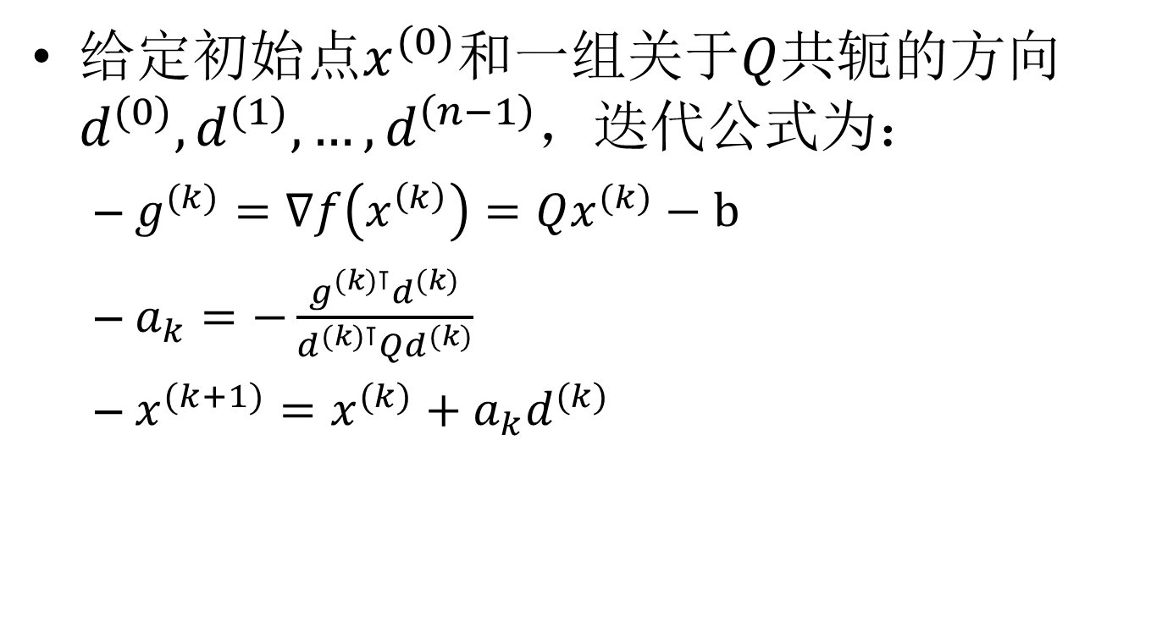
基本的共轭方向算法
给定初始点$x^{(0)}$和一组关于$Q$共轭的方向$d^{(0)},d^{(1)},…,d^{\left(n−1\right)}$，迭代公式为：
$g^{(k)}=∇f\left(x^{\left(k\right)}\right)=Qx^{(k)}−b$
$a_{k}=−\frac{g^{(k)⊺}d^{(k)}}{d^{(k)⊺}Qd^{(k)}}$
$x^{(k+1)}=x^{(k)}+a_{k}d^{(k)}$

Slide 6

基本的共轭方向算法
定理10.1
对于任意初始点$x^{(0)}$，基本的共轭方向算法都能在$n$次迭代之内收敛到唯一的全局极小点$x^{∗}$，即$x^{n}=x^{∗}$。

Slide 7

基本的共轭方向算法
发现
$g^{(1)⊺}d^{(0)}=0$
$a_{0}=argminφ_{0}(a)$
$g^{(k+1)⊺}d^{(k)}=0$
$a_{k}=argminφ_{k}(a)$

Slide 8

基本的共轭方向算法
引理10.2
在共轭方向算法中，对于所有$k,0≤k≤n−1,0≤i≤k$，都有
$g^{(k+1)⊺}d^{(i)}=0$

Slide 9
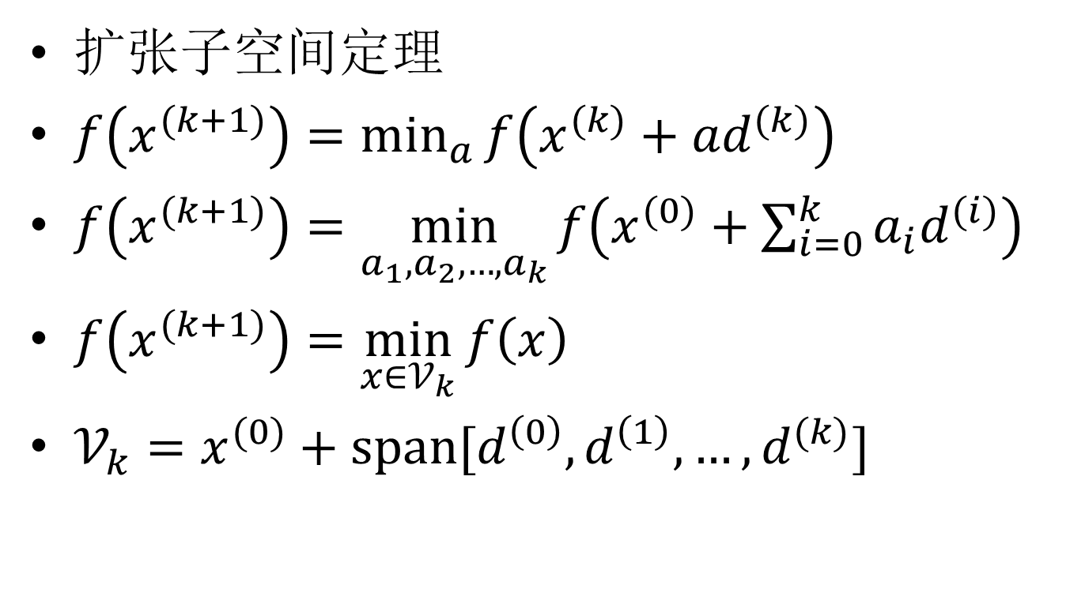
基本的共轭方向算法
扩张子空间定理
$f\left(x^{(k+1)}\right)=\min_{a}{f\left(x^{(k)}+ad^{(k)}\right)}$
$f\left(x^{(k+1)}\right)=\min_{a_{1},a_{2},…,a_{k}}{f\left(x^{(0)}+\sum_{i=0}^{k}{a_{i}d^{(i)}}\right)}$
$f\left(x^{(k+1)}\right)=\min_{x∈𝒱_{k}}{f\left(x\right)}$
$𝒱_{k}=x^{(0)}+span[d^{\left(0\right)},d^{\left(1\right)},…,d^{(k)}]$

Slide 10
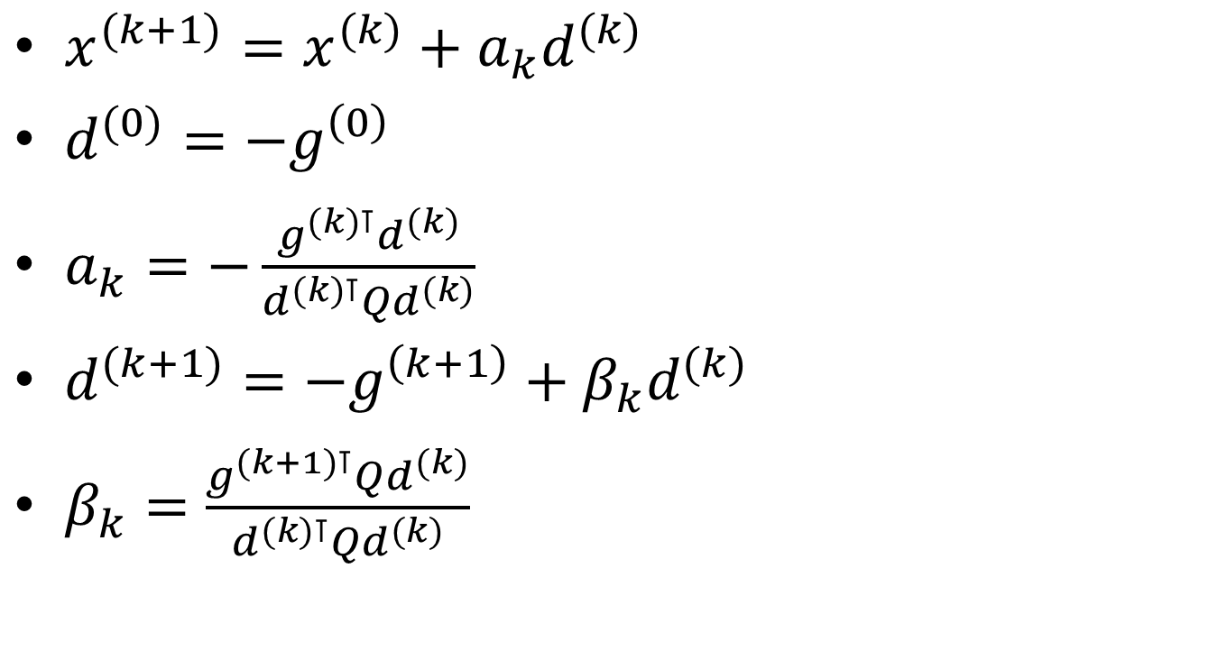
共轭梯度法
$x^{(k+1)}=x^{(k)}+a_{k}d^{(k)}$
$d^{(0)}=−g^{\left(0\right)}$
$a_{k}=−\frac{g^{(k)⊺}d^{(k)}}{d^{(k)⊺}{Qd}^{(k)}}$
$d^{(k+1)}=−g^{\left(k+1\right)}+β_{k}d^{(k)}$
$β_{k}=\frac{g^{(k+1)⊺}Qd^{(k)}}{d^{(k)⊺}{Qd}^{(k)}}$

Slide 11

共轭梯度法
命题10.1
共轭梯度法中的搜索方向$d^{(0)},d^{(1)},…,d^{(n−1)}$是$Q$共轭方向。

Slide 12

非二次型问题中的共轭梯度法
Hestenes-stiefel公式
$β_{k}=\frac{g^{\left(k+1\right)⊺}[g^{\left(k+1\right)}−g^{\left(k\right)}]}{d^{(k)⊺}[g^{\left(k+1\right)}−g^{\left(k\right)}]}$

Slide 13

非二次型问题中的共轭梯度法
Polak-Ribiere公式
$β_{k}=\frac{g^{\left(k+1\right)⊺}[g^{\left(k+1\right)}−g^{\left(k\right)}]}{g^{(k)⊺}g^{\left(k\right)}}$

Slide 14

非二次型问题中的共轭梯度法
Fletcher-Reeves公式
$β_{k}=\frac{g^{\left(k+1\right)⊺}g^{\left(k+1\right)}}{g^{(k)⊺}g^{\left(k\right)}}$

